Slide 1
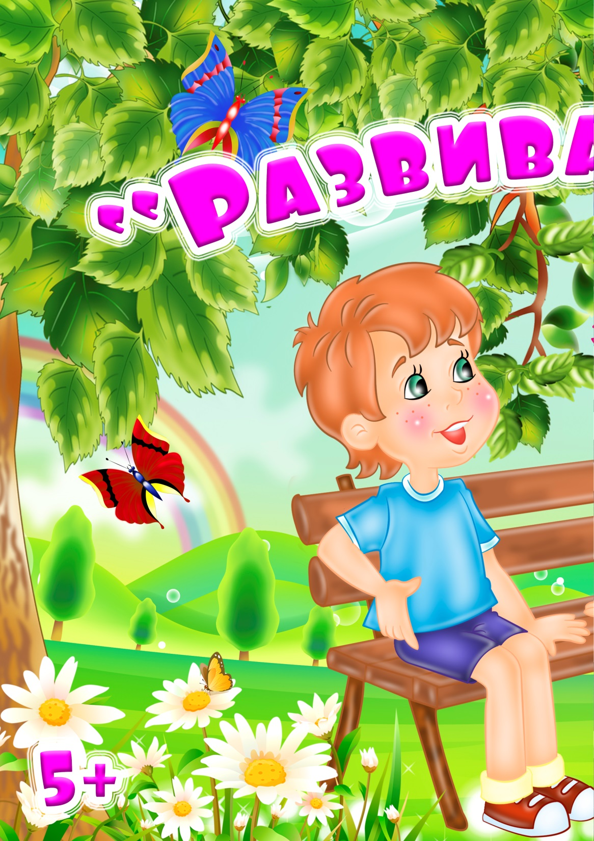


Slide 2


В связи с тем, что сейчас век глобальной компьютеризации, все острее встает вопрос развития речи дошкольников, т. к. дети и взрослые больше общаются с компьютером и другими средствами технического прогресса, чем друг с другом. Учитывая это, вовлечь детей в активную речевую деятельность возможно только через интерес к чему-то новому, интересному, необычному. Именно по этой причине я приняла решение оформить речевой материал в виде лэпбука. Развитие связной речи играет ведущую роль в воспитательно – образовательном процессе. Только владение разнообразными навыками связной речи позволяет ребенку осуществлять полноценное общение со сверстниками и взрослыми, поделиться впечатлениями и получить необходимую информацию
Актуальность:

Slide 3
Лэпбук «Развиваем речь»
Предназначен для развития речи детей через дидактическую игру. В пособии представлены игры и упражнения, направленные на развитие фонематического слуха, словаря, связной речи, развитие зрительного восприятия. Все материалы пособия несут в себе познавательную и развивающую функцию.
Цель: закрепление полученных знаний в занимательной игровой форме.
Задачи: Образовательные:
Формировать умение устанавливать простейшие связи между предметами и явлениями.
Формировать умение составлять связный рассказ по опорным схемам.
Расширять, уточнять и обогащать словарь детей, используя знаковую символическую систему.
Развивающие:
Развивать связную речь, умение подбирать действия и признаки, словесно логическое мышление, зрительное внимание, наблюдательность, самостоятельность, творческое воображение, мышление.
Развивать артикуляционную моторику
Воспитательные:
Воспитывать отзывчивость, доброжелательность, желание общаться и играть со взрослым и сверстниками.

Slide 4
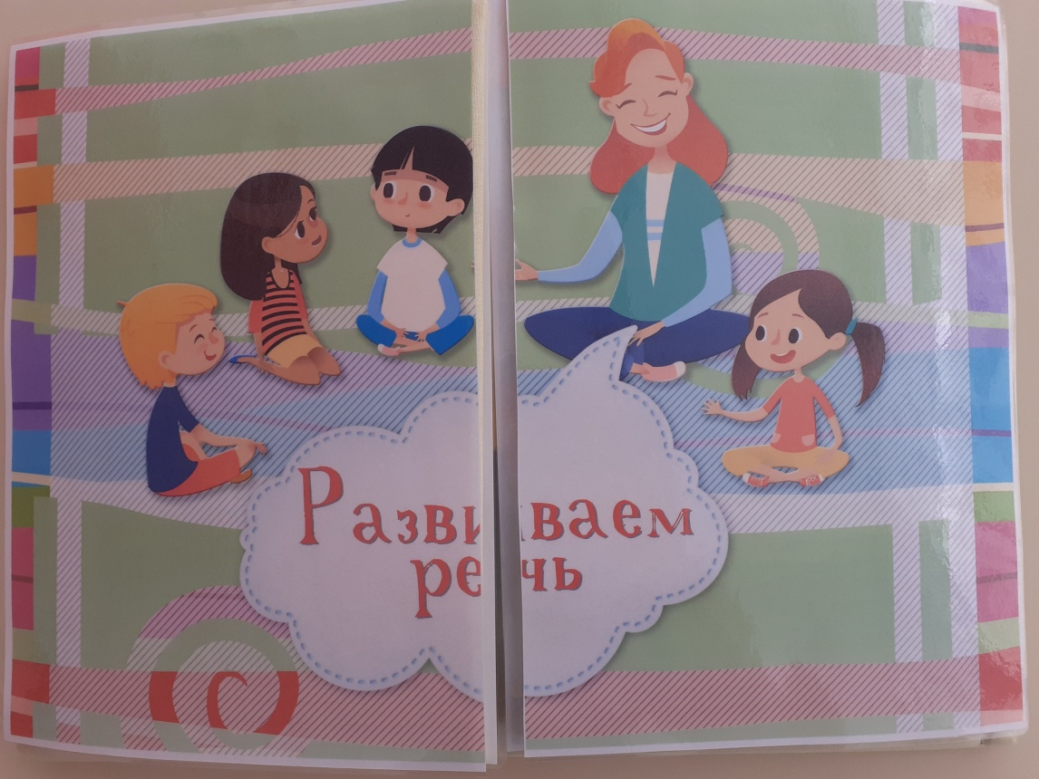
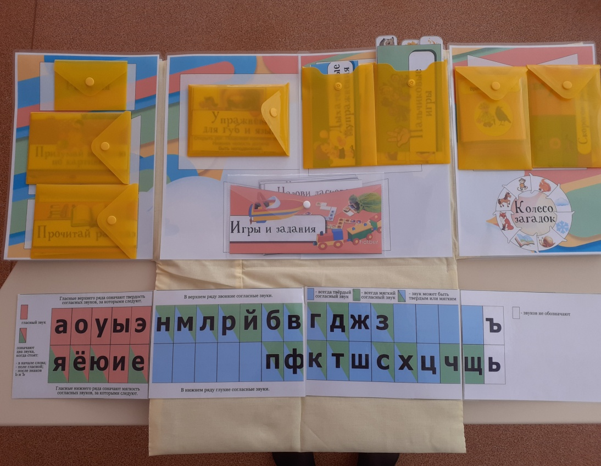
Лэпбук представляет собой папку-раскладушку, состоящую из 5 страниц.
Включает: дидактические игры, игровые упражнения- которые размещаются в отдельных кармашках.

Slide 5
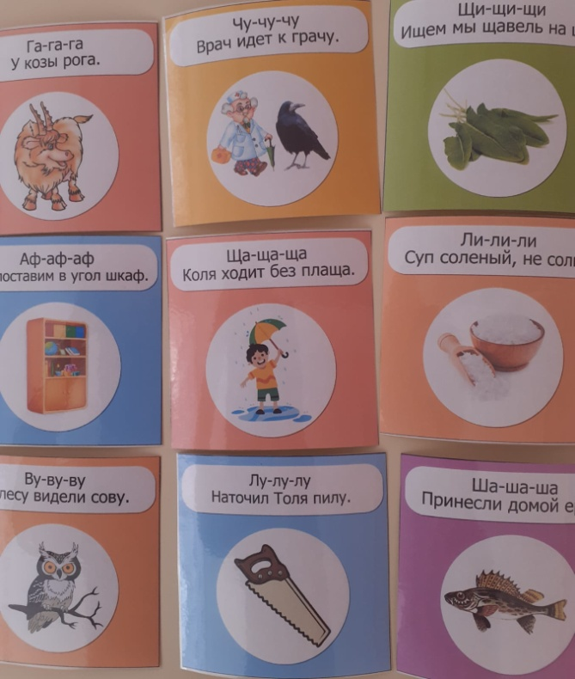
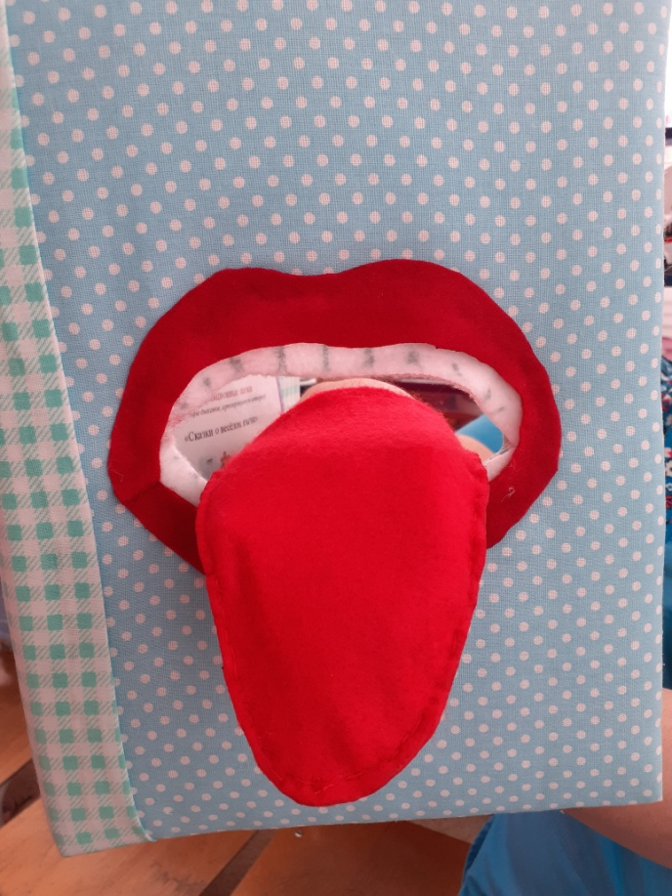
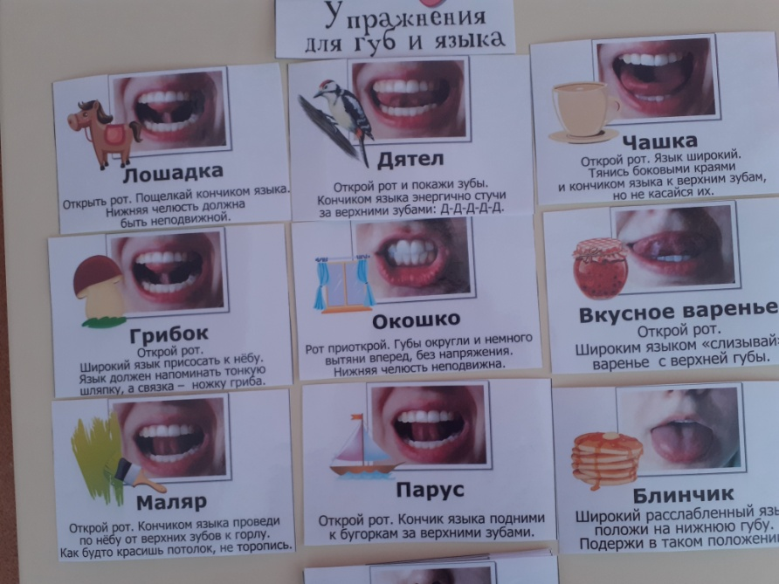
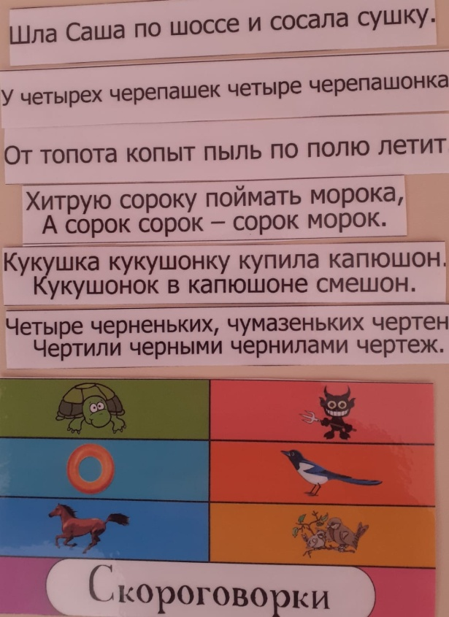
«Артикуляционная гимнастика»
Ц ель: выработка полноценных движений и определенных положений органов артикуляционного аппарата, умение объединять простые движения в сложные, необходимые для правильного произнесения звуков.
Материалы: карточки с описанием выполнения упражнений для педагога и картинками для детей.
«Чистоговорки», «Скороговорки».
Цель: автоматизировать звуки в связной речи; развивать чувство ритма и рифмы, интонацию; память, контроль над звукопроизношением

Slide 6
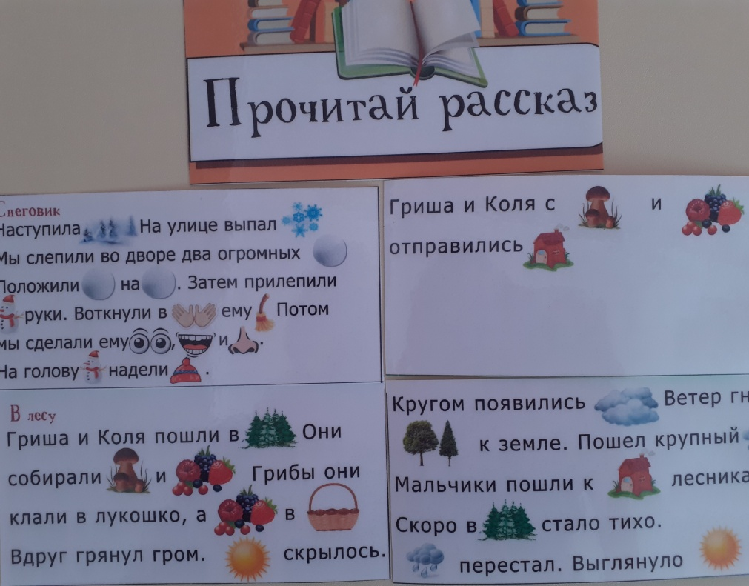
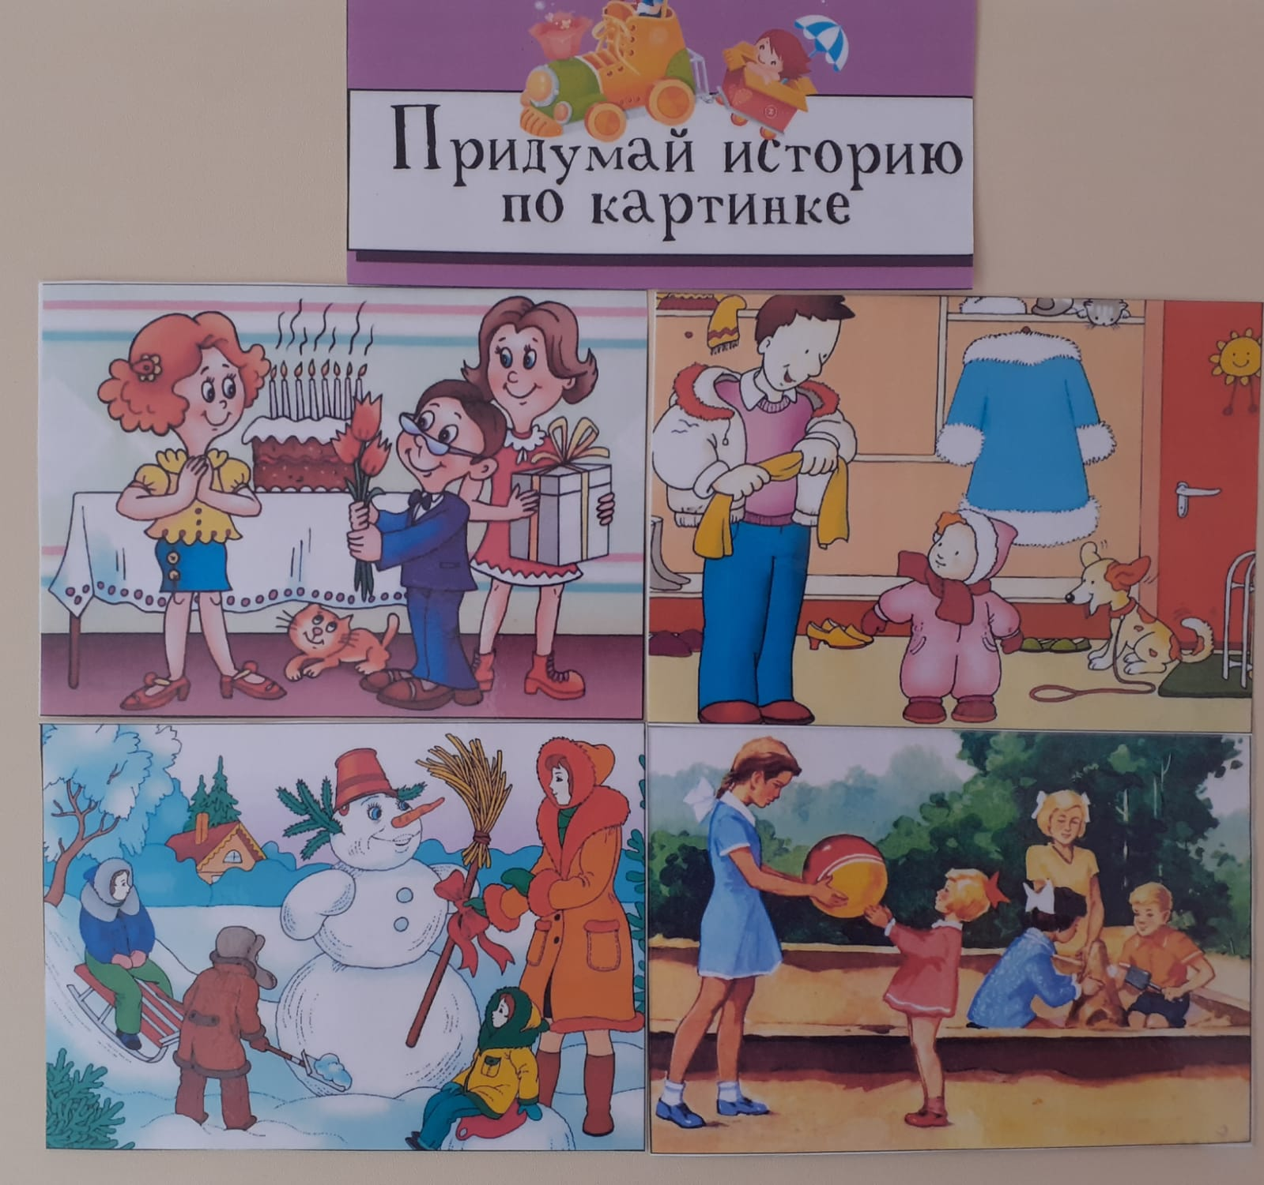
«Составь предложение»,
Цель: активизация словаря, учить детей определять количество и порядок слов в предложении
« Составь рассказ по сюжетным картинкам»
Цель: развитие умения составлять рассказ по сюжетным картинкам в определённой последовательности; развитие связной
Ход: дети с опорой на изображённый сюжет на картинках составляют описательный рассказ.

Slide 7
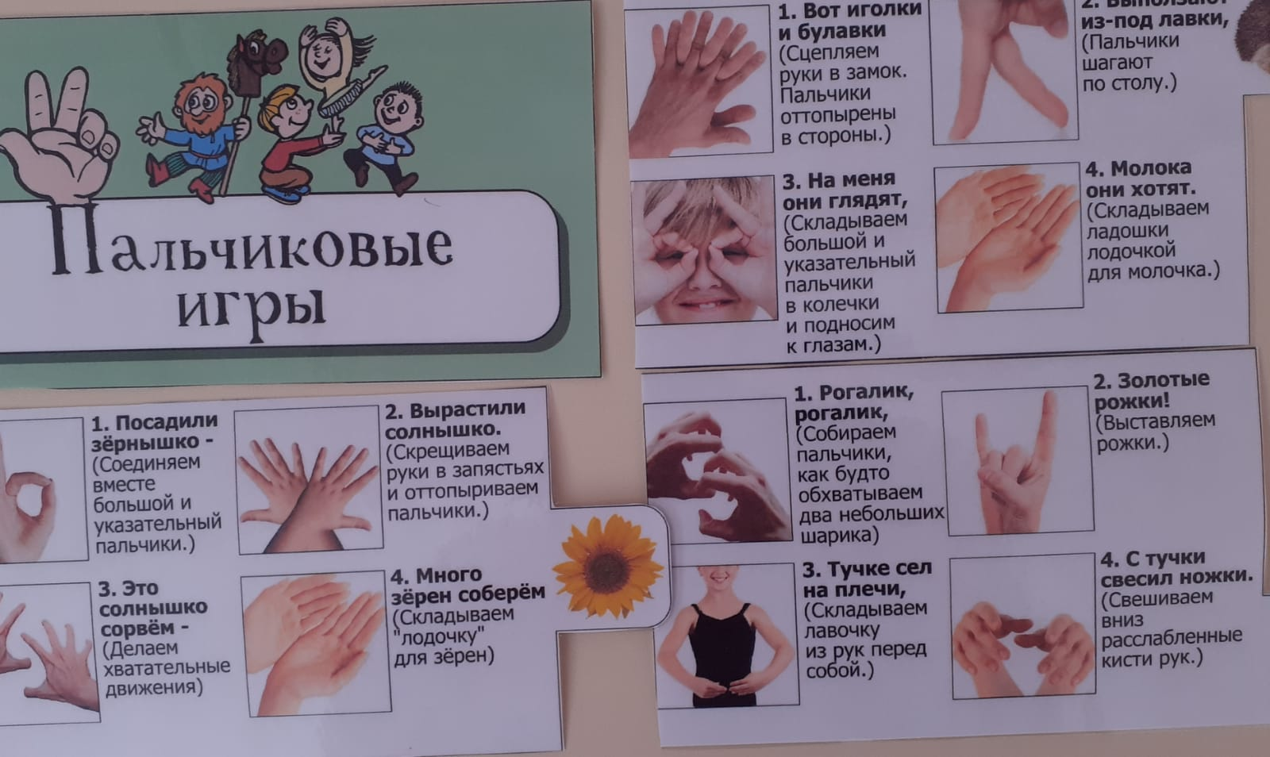
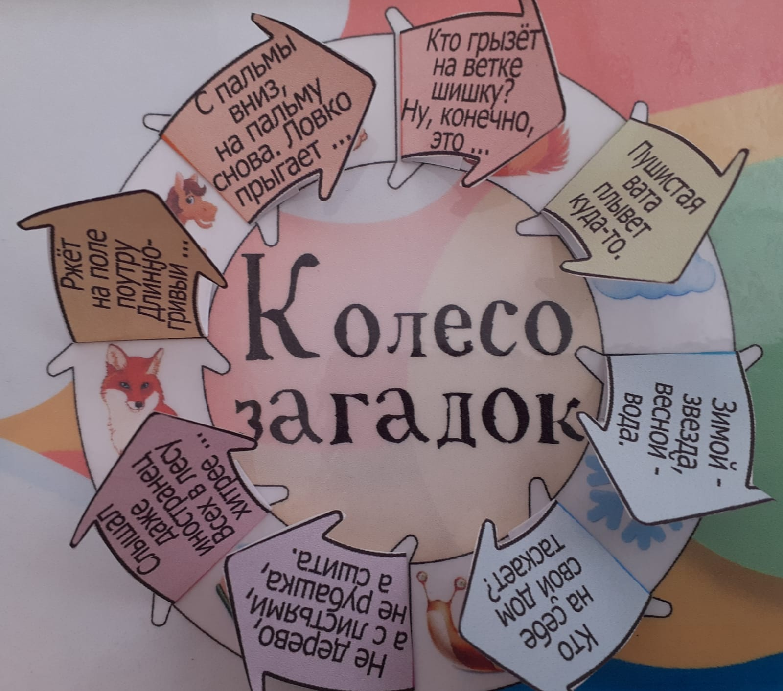
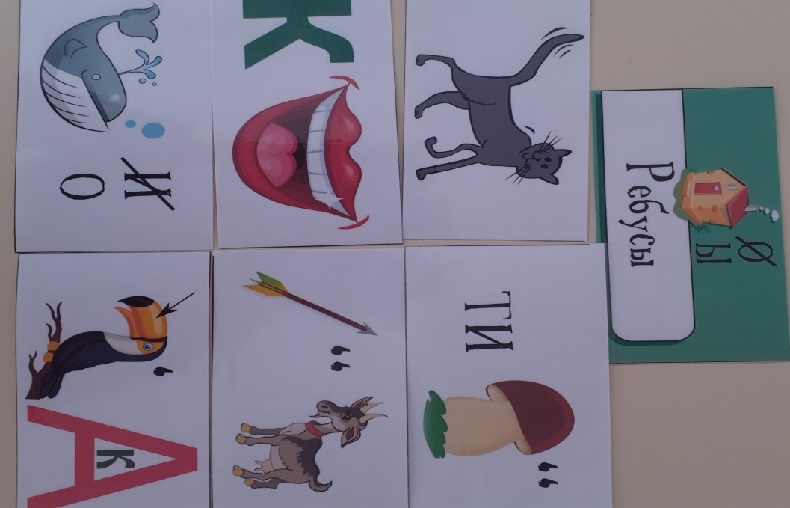

Slide 8
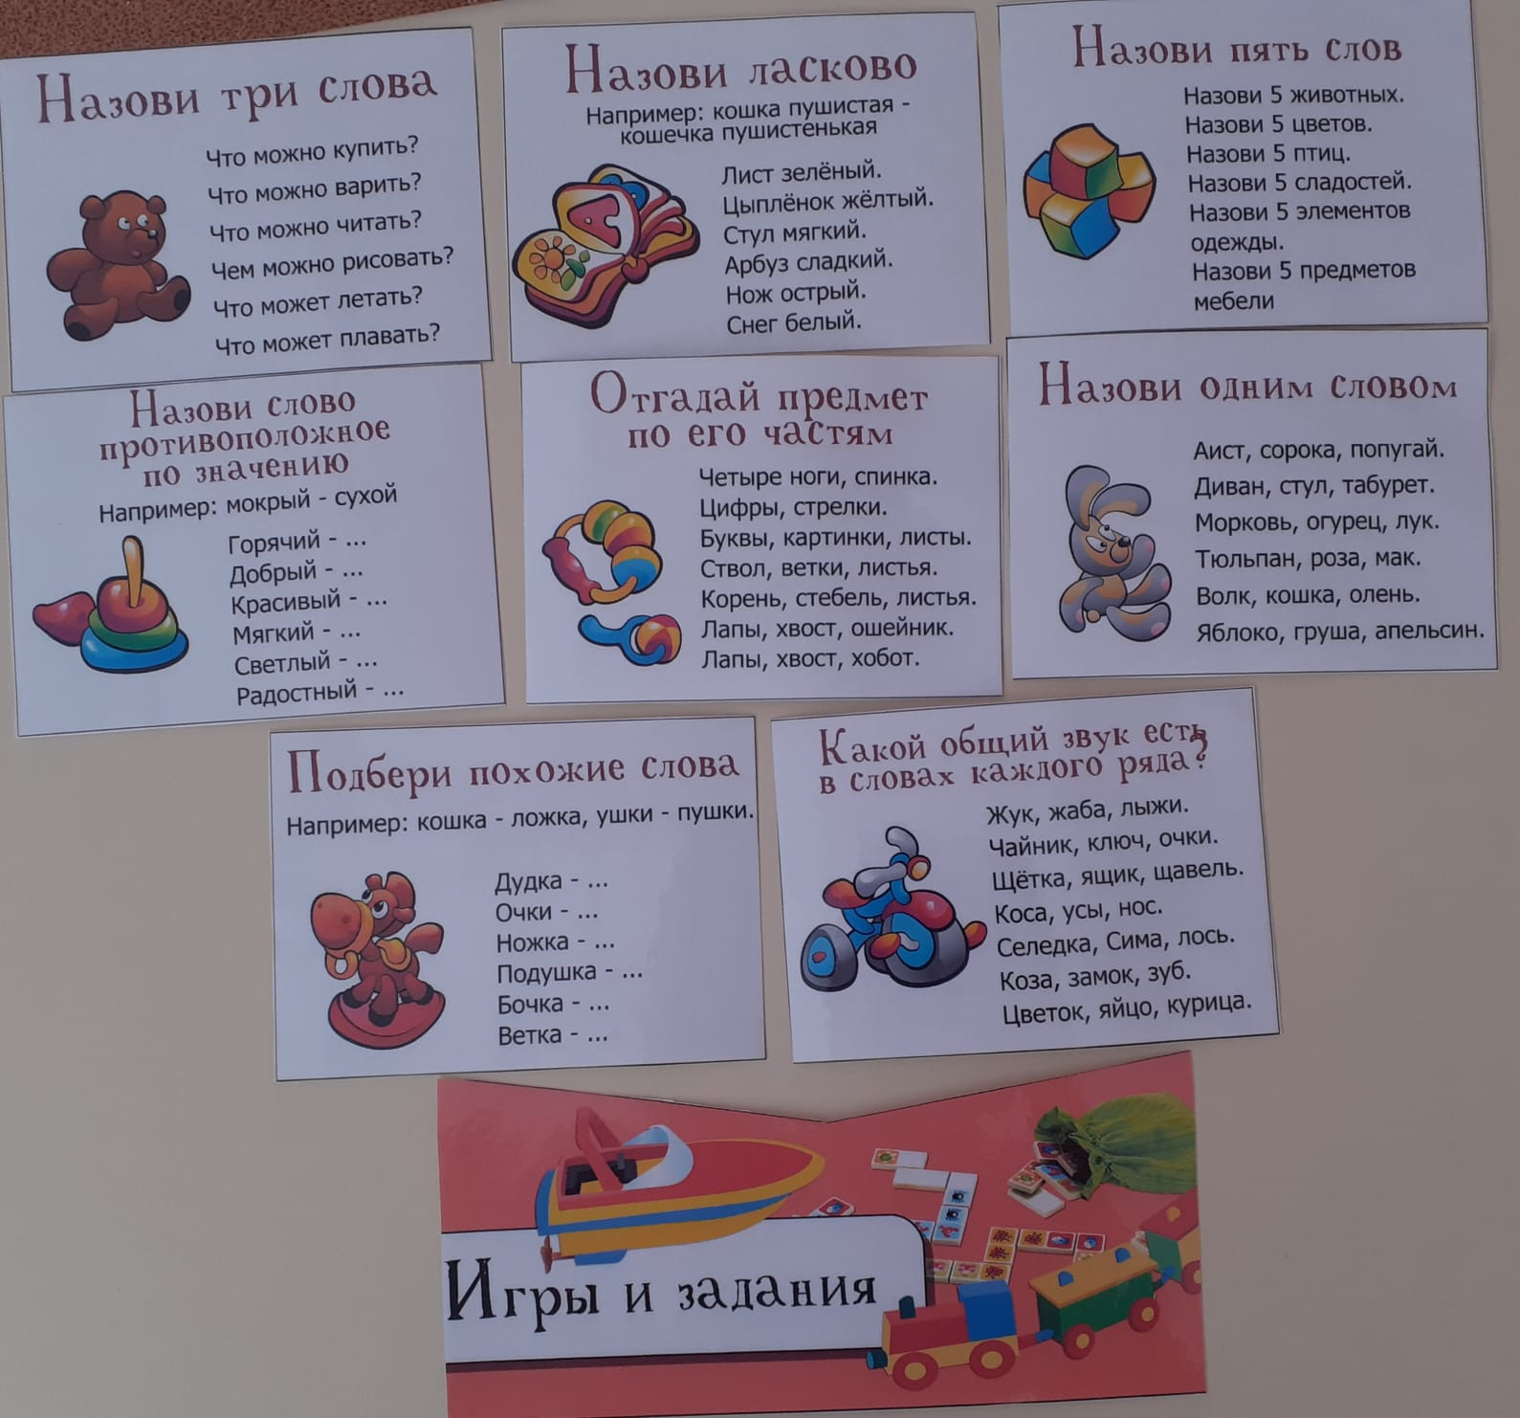
Картотека игр по развитию речи
Речь – основной инструмент общения между людьми, который дети начинают осваивать уже в первые годы жизни. Способность четко и последовательно выражать свои мысли положительно сказывается на психологическом развитии ребенка, формирует общительность, интеллект и общий прогресс мышления. Развитие речи в старшей группе детского сада является важным и неотъемлемым инструментом совершенствования дошкольников и имеет свои особенности.

Slide 9
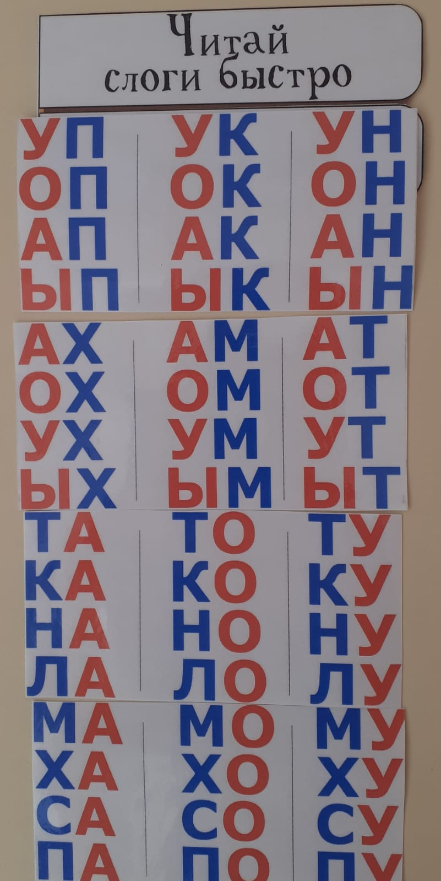
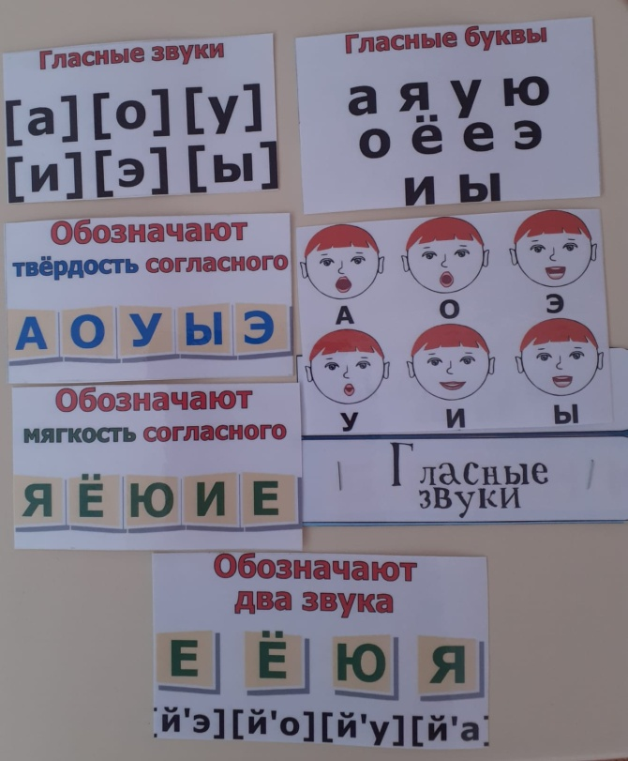
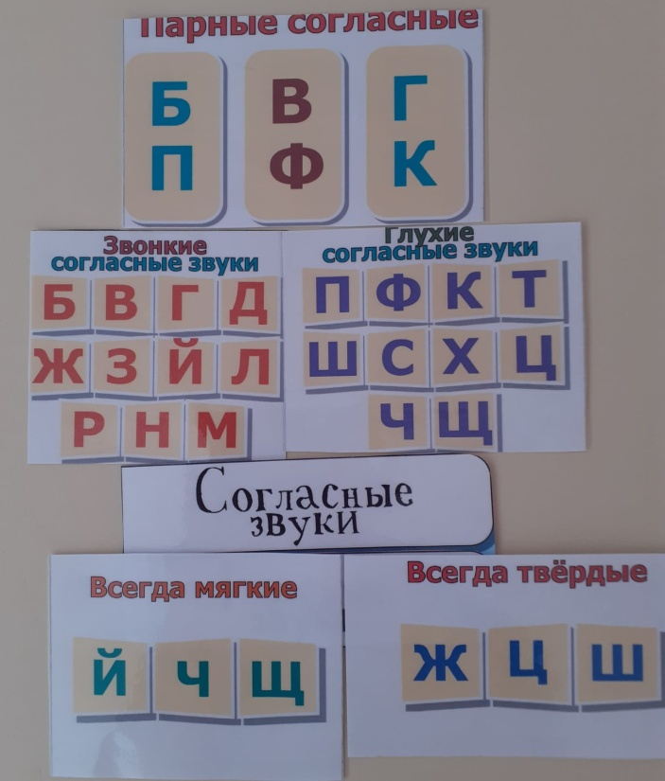
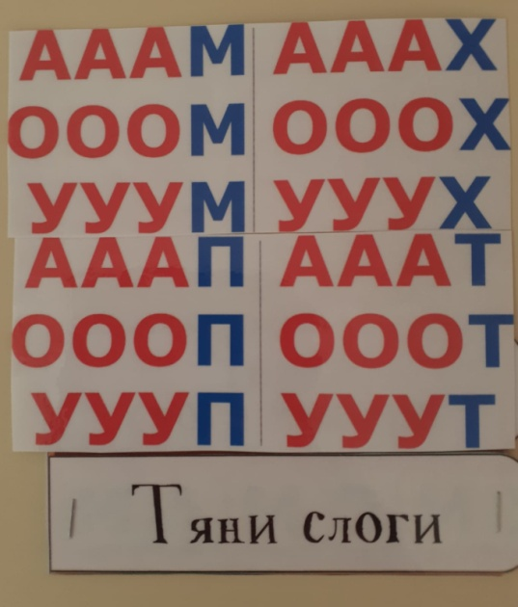
Страничка для знакомства с буквами и звуками в старшем дошкольном возрасте

